Slide 1
DESIGN AND DEVELOPMENT OF IOT DEVICES FOR SMART-HOME
Desarrollado por: Manuel Felipe Sanchez Riaño PGRI

Slide 2
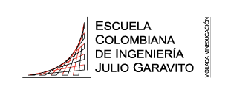

Agenda
Objetivos General y Específicos
Que es una SMART-Home ?
Descripción de Dispositivo IoT I
Funcionamiento de Dispositivo IoT I
Descripción de Dispositivo IoT II
Funcionamiento de Dispositivo IoT II
Descripción de Dispositivo IoT III
Análisis de Seguridad para el escenario IoT
Logros y Problemas en el desarrollo
Conclusiones
PGRI - Ingeniería de Sistemas

Slide 3
Objetivos
• Identificar los métodos existentes para el diseño, simulación y construcción de dispositivos IoT.
• Implementar dispositivos IoTs a partir de los estudios de construcción estudiados previamente.
• Realizar pruebas de operación de los dispositivos en un escenario IoT Smart home
• Evaluar la seguridad de los dispositivos IoT implementados.
PGRI - Ingeniería de Sistemas

Slide 4

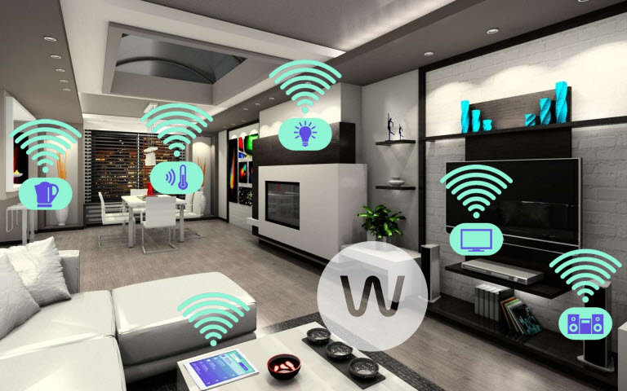
¿ Qué es Smart-Home ?
PGRI - Ingeniería de Sistemas

Slide 5
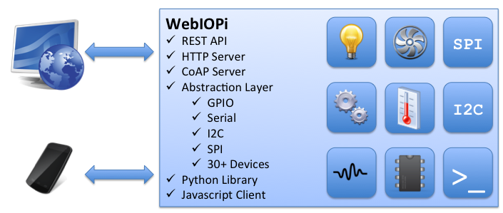
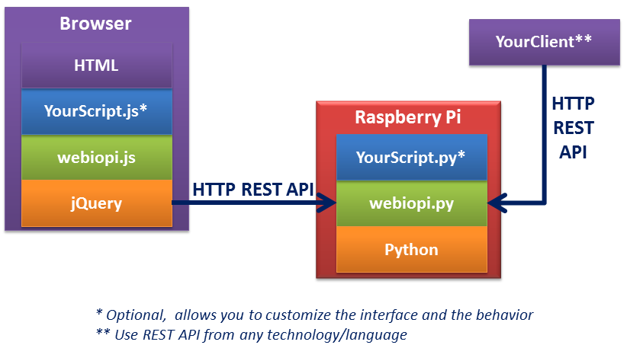
Dispositivo IoT # 1 : Control de luces y calefacción.
Control y automatización de la iluminación, calefacción y dispositivos domésticos por medio del internet.
PGRI - Ingeniería de Sistemas

Slide 6
Funcionamiento Dispositivo
Tomado de :
http://kodi.wiki/view/Official:Forum_rules/Banned_add-ons
PGRI - Ingeniería de Sistemas

Slide 7
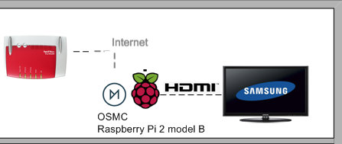


Dispositivo IoT # 2 : Gestor de contenidos multimedia OSMC
Implementación de un Sistema Operativo que ofrece un centro multimedia sencillo y fácil de utilizar.Gratuito y de código abierto.
PGRI - Ingeniería de Sistemas

Slide 8
Funcionamiento Dispositivo
Tomado de :
http://kodi.wiki/view/Official:Forum_rules/Banned_add-ons
PGRI - Ingeniería de Sistemas

Slide 9

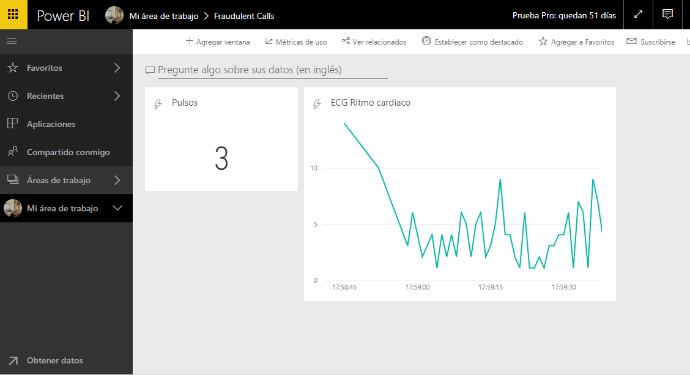
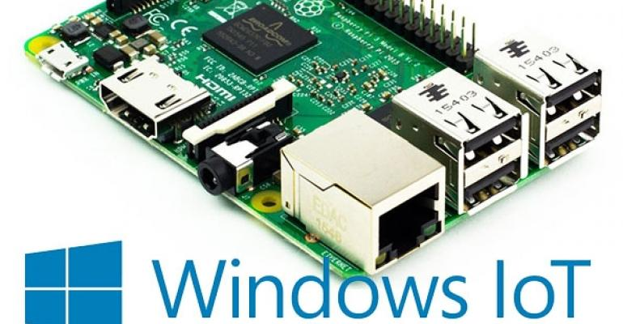



Dispositivo IoT # 3 :
Electrocardiograma(ECG) para monitoreo del ritmo cardiaco.
Implementación de un ECG inteligente capaz de medir el ritmo cardiaco en tiempo real. Basado en el procesamiento e interpretación de datos en la nube.
PGRI - Ingeniería de Sistemas

Slide 10
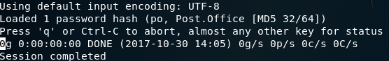

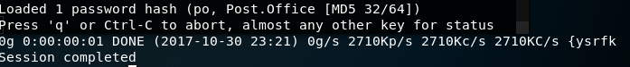
Ataque al dispositivo IoT # 1
Single -Crack
Brute-force
WordList-Crack
PGRI - Ingeniería de Sistemas

Slide 11
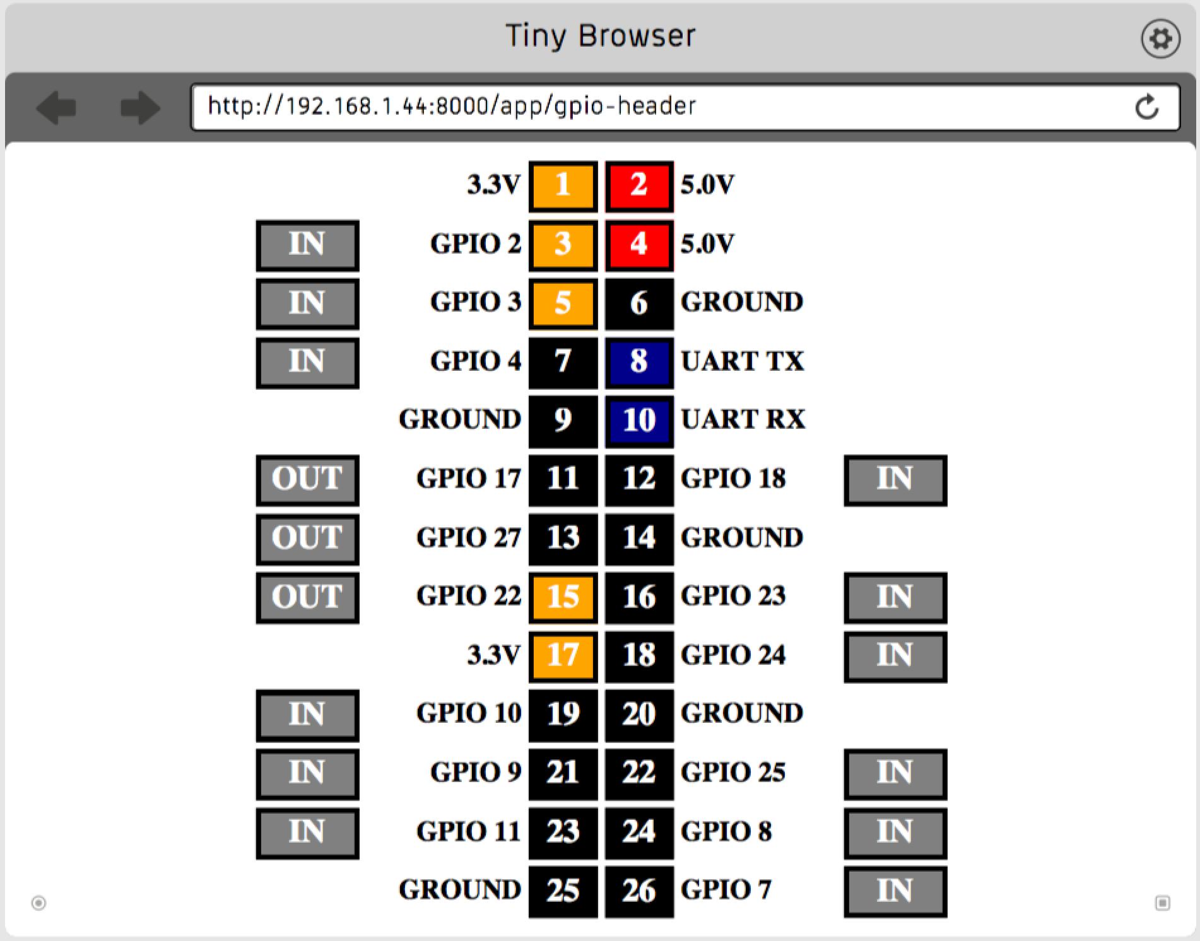
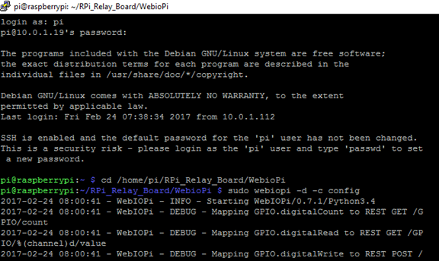
Ataque al dispositivo IoT # 1
Detención , Parada o bloqueo de la ejecución del servidor WebIOPI.
Alteración del archivo config cambiando las credenciales de autenticación.
PGRI - Ingeniería de Sistemas

Slide 12
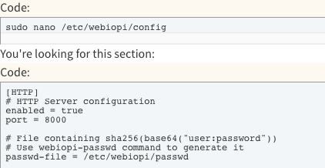
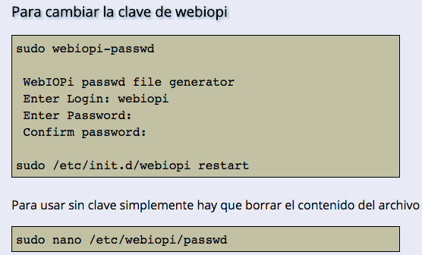
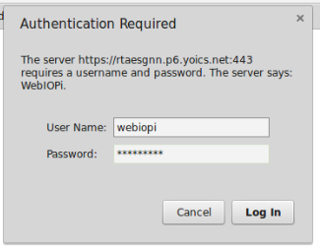
Ataque al dispositivo IoT # 1
PGRI - Ingeniería de Sistemas

Slide 13
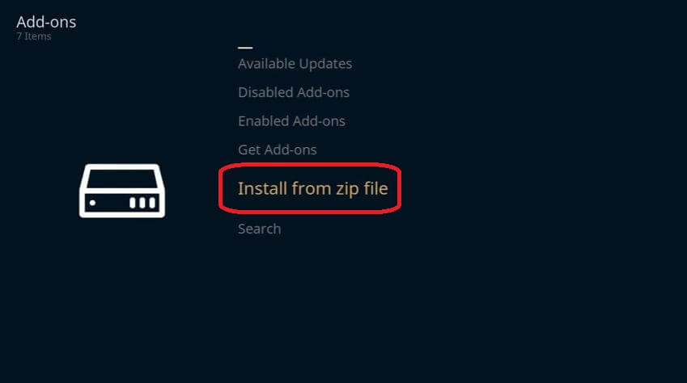
Ataque al dispositivo IoT # 2
Instalación de addons maliciosos :
Usar complementos de terceros.Los add-ons provienen de fuentes desconocidas que en muchas ocasiones no son confiables
PGRI - Ingeniería de Sistemas

Slide 14

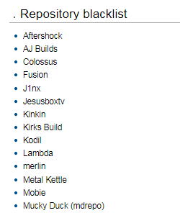
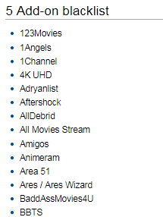

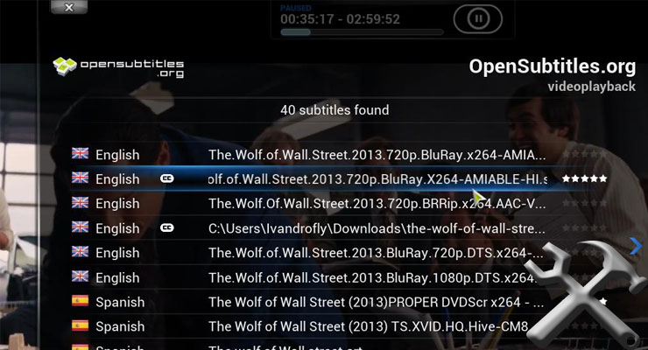

Ataque al dispositivo IoT # 2
Tomado de :
http://kodi.wiki/view/Official:Forum_rules/Banned_add-ons
PGRI - Ingeniería de Sistemas

Slide 15

Problemas en el Proyecto
PGRI - Ingeniería de Sistemas

Slide 16

Conclusiones y trabajos futuros
Se logra la implementación de un conjunto de dispositivos IoT realizando una identificación previa de los métodos utilizados en la creación de los mismos.
Se realizan pruebas de operación para cada dispositivo en un escenario de domótica.
Se realiza un análisis de seguridad para cada dispositivo implementado.
haciendo uso de herramientas para explotar las vulnerabilidades
encontradas en cada dispositivo IoT.
Tomado de :
http://kodi.wiki/view/Official:Forum_rules/Banned_add-ons
PGRI - Ingeniería de Sistemas

